Slide 1
CruciPuzzle
- Enea Corti

Slide 2
Indice:
Spiegazione progetto
Requisiti
Pianificazione
Use Case
Grafica
Spiegazione codici
Sviluppi futuri
Conclusioni
Demo

Slide 3
Spiegazione progetto:
Analisi del dominio:
Adatto sia agli adulti che ai bambini
Esistono siti simili
Scopo:
Generazione automatica di un crucipuzzle
Linguaggi:
Javascript
HTML→ Hyper Text Markup Language
CSS → Cascading Style Sheets

Slide 4
Requisiti:
Input:
Dizionario
Grandezza
Difficoltà
Font

Slide 5
Requisiti:
Difficoltà:
Bambino → solo griglia con parole
Adulto → griglia + parola nascosta

Slide 6
Requisiti:
Export:
TXT
HTML

Slide 7
Requisiti:
Formattazione:
Lettere maiuscole
Niente accenti e apostrofi
Parole sottostanti in ordine alfabetico

Slide 8
Requisiti:
Direzione:
Orizzontale
Verticale
Obliquo destra
Obliquo sinistra

Slide 9
Requisiti:
Sovrapposizione:
Possibile solo con parole che hanno direzione diverse

Slide 10
Pianificazione

Slide 11
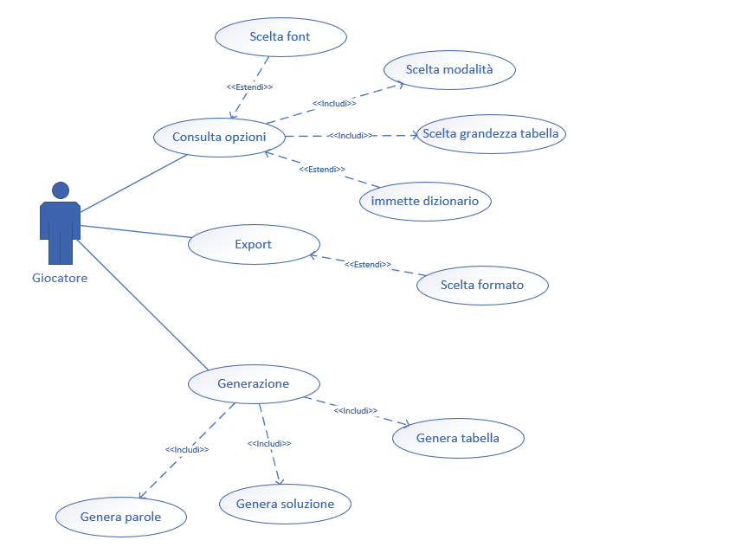
Use Case:

Slide 12
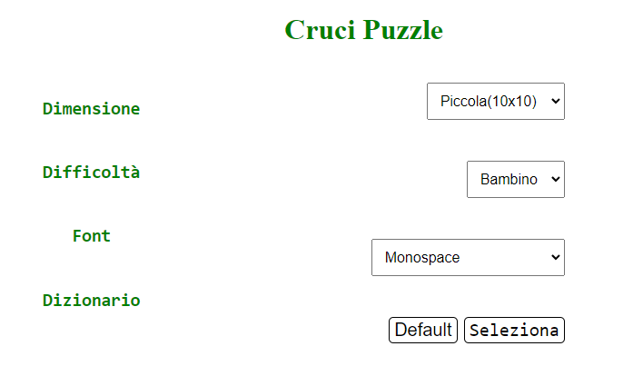
Grafica:
Input dell’utente:

Slide 13
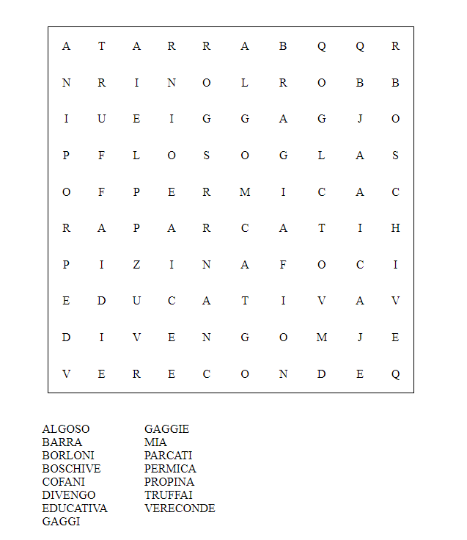
Grafica:
Gioco:

Slide 14
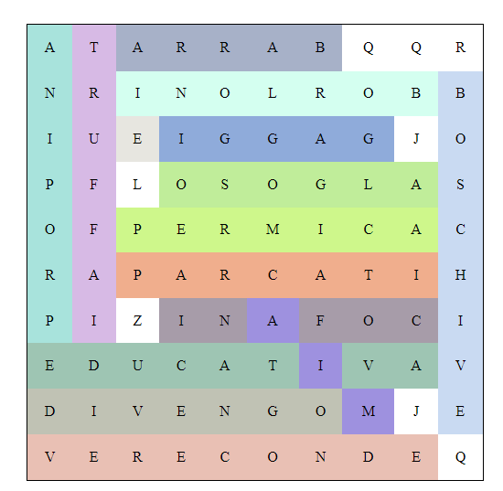
Grafica:
Soluzione:

Slide 15
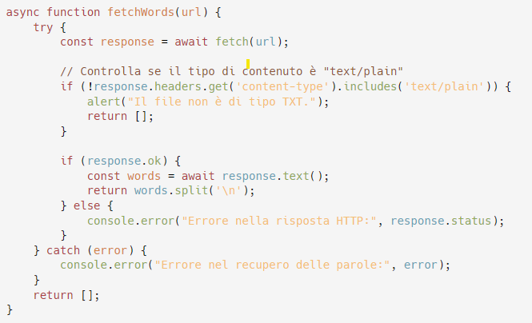
Spiegazione codice:
Lettura file:

Slide 16
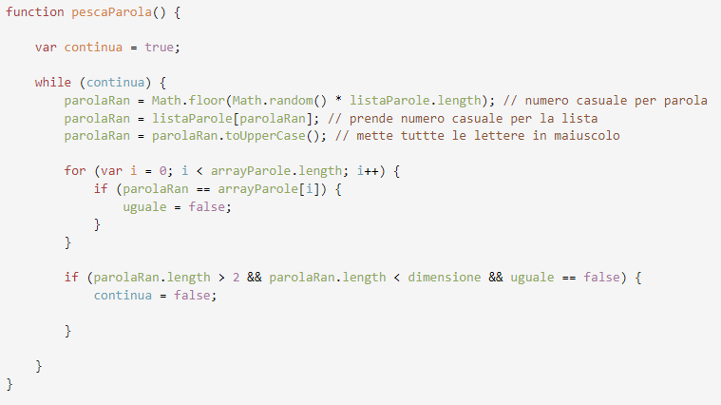
Spiegazione codice:
Pesca parola:

Slide 17
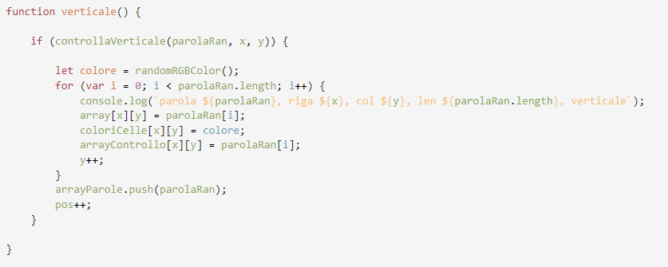
Spiegazione codice:
Funzione di inserimento:

Slide 18
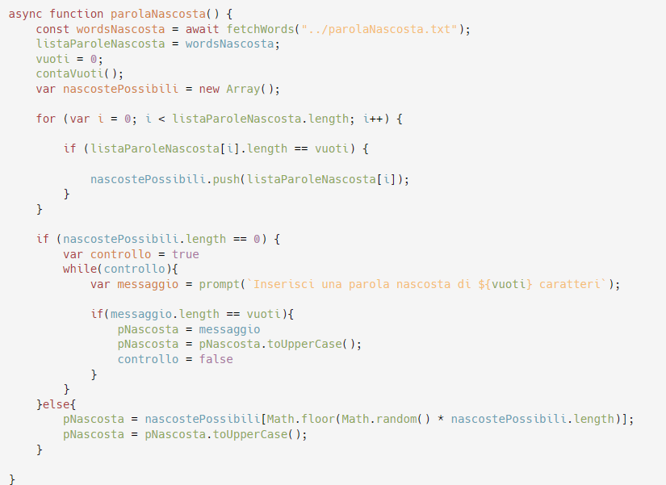
Spiegazione codice:
Pesca parola nascosta:

Slide 19
Spiegazione codice:
Funzione di inserimento:

Slide 20
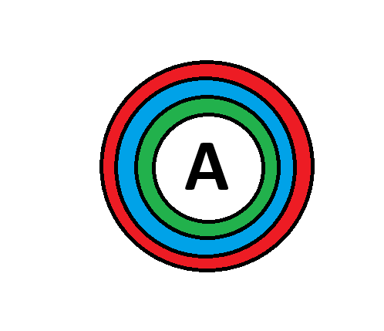
Sviluppi futuri:
Soluzione:

Slide 21
Conclusioni personali
Migliorazione personale della gestione del tempo
Migliorazione nella conoscenza di javascript

Slide 22



Conclusioni sul progetto
Progettazione completa
Importanza documentazione
Lettura file non funzionante da server ftp

Slide 23
Demo

Slide 24
Grazie per la vostra attenzione

